Slide 1
单元整体教学 ——助力核心素养落地
泸县实验学校 牟丽

Slide 2
目录
01
什么是单元整体教学
02
实施单元整体教学意义
03
怎样实施单元整体教学
CONTENTS
04
单元作业设计优势

Slide 3
什么是单元整体教学？
单元整体教学有价值吗？是不是玩新概念？
数学教材现有的单元，已由专家编写好，一线教师还需要实施单元整体教学的必要吗？这是不是在增加负担？
数学学科是一门前后联系紧密、知识之间的逻辑性很强的学科，适合实施单元整体教学吗？

Slide 4
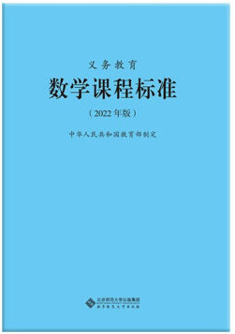
什么是单元整体教学？
 | 单元整体教学要求一共出现5次
课程实施 | 教学建议： 3. 选择能引发学生思考的教学方式 (2)重视单元整体教学设计（第86页） 改变过于注重以课时为单位的教学设计，推进单元整体教学设计，体现数学知识之间的内在逻辑关系，以及学习内容与核心素养表现的关联。 单元整体教学设计要整体分析数学内容本质和学生认知规律……
教学研究与教师培训 | 1.教学研究建议。(1)区域教研建议。聚焦关键问题。树立研究意识，围绕课程实施中的重点难点问题，如单元整体教学设计、跨学科主题学习等（第97页） 2.培训建议。精心设计培训内容。内容应包括：……单元整体教学、跨学科主题学习……（第98页）

Slide 5
什么是单元整体教学？
论点1：单元整体教学，是基于学习内容的本质内涵和学习者的需求，按照结构化的思路，基于单元内或单元间的内在联系，把内容相近、结构相似、思想方法相通的学习内容，改变“小步子”“碎片化”的教材呈现与教学实施的方式，通过关联、整合、重构、重组，按照“整体设计，分步实施”的策略，以单元、主题、项目等形式组织的教学。
论点2： 单元整体教学 大单元教学
（基于自然单元）
（跨单元）

Slide 6
什么是单元整体教学？
论点3：就大多数一线教师而言，单元整体教学，更多的时候是一种单元整体教学的意识，需要老师们在自然课时教学的基础上，对单元内或跨单元知识之间的内部联系、前后逻辑有更深的认识和理解，课堂教学上有更多的融合与关联，关注学习内容与核心素养之间的关联，对学生的培养上有更长程的视野，有意识地给学生搭建知识的结构体系，也是落实结构化教学的重要手段。（一线教师安全的做法是不要轻易改编整合教材，最好是在原有教材的内容结构上进行纵向和横向的关联。）

Slide 7
为什么要实施单元整体教学？
崔允漷教授：以学习“狗”为例，单元教学以前的课，对狗进行分解，狗头、狗身、狗腿、狗尾巴分别教学。
？
√
√
√
√
100分

Slide 8
单元整体教学的价值和意义
（一）有助提升教师的课程理解力
教师是课程内容的直接实施者，对于内容的实施首先要基于对课程内容的理解和把握。实施单元整体教学，使得教师必须要加强对教材、课标的研读和理解，了解知识的产生与来源、结构与关联、价值与意义，了解课程内容的安排意图。
比如为什么把百分数从数与代数领域调整到统计与概率领域，那么调整后的百分数的内容从统计的角度如何理解? 教师对这些调整的内容经过深入思考可提升课程理解力。
Notes:
为 什么把百分数调整到统计领域：1.百分数与统计密切联系，在统计中广泛应用；2.培养学生的数据意识，让学生在实际统计过程中，应用百分数。3.培养核心素养，将统计与百分数结合，可以更好的帮助学生分析问题、解决问题。

Slide 9
单元整体教学的价值和意义
（二）有助提升教师的教学设计能力
以往的教学设计是一课一课的设计，每节课之间的联系不如现在强调得那么紧密，而从单元整体教学的角度进行单元整体设计，教师就要通盘整体考虑，不仅要从内容结构、还要从方法层面以及素养发展角度进行多角度考虑，通过提升单元整体教学设计能力促进教师专业发展。

Slide 10
单元整体教学的价值和意义
（三）有助于学生形成结构化的知识体系
从教学组织的角度看，它可以把性质相同或有内在联系的部分组织在一起，给学生以更为统一和连贯的学习体验。
将点状分布的知识点和分散的教学内容串联起来，形成结构化的知识网络，帮助学生学会用整体的、联系的、发展的眼光看问题，形成科学的思维习惯。

Slide 11
单元整体教学的价值和意义
（四）有助真正实现以素养为导向的教学目标
核心素养不是一朝一夕形成的，它需要一个长程的持续不断助力的过程。而以往的分散的、各个突破的教学方式，不利于学生核心素养的培养。
而单元整体教学是实现课堂教学转型的重要方式，它强调以单元为学习单位，聚焦学科核心素养，围绕某一单元、主题或项目进行整体思考、设计和组织实施，有利于将培育学生核心素养落地。

Slide 12
实施建议
（一）深度研读分析教材
这是实施单元整体教学的前提
Notes:
显性知识结构就是教材中明确列出来的知识，分析大单元的显性知识结构就是要找出这些知识之间的联系，通常可以用概念图如思维导图来进行梳理。

Slide 13
实施建议
（一）深度研读分析教材
这是实施单元整体教学的前提
分析显性知识结构
Notes:
显性知识结构就是教材中明确列出来的知识，分析大单元的显性知识结构就是要找出这些知识之间的联系，通常可以用概念图如思维导图来进行梳理。

Slide 14
实施建议
（一）深度研读分析教材
这是实施单元整体教学的前提
分析显性知识结构
分析隐性知识结构
（数学思想、数学方法、数学价值观等。）

Slide 15
实施建议
（一）深度研读分析教材
这是实施单元整体教学的前提
分析显性知识结构
分析隐性知识结构
分析数学核心素养
（数学思想、数学方法、数学价值观等。）
如多边形的认识属于图形与几何领域中的图形的认识主题，这个部分内容主要承载的数学核心素养培养目标有抽象能力、空间观念、推理意识、几何直观等。
Notes:
数学学科教学的本质是育人，数学知识又是数学核心素养的重要载体，分析其承载的育人目标，并在核心素养的目标指导下确立相应的育人大目标，明确育人方向。

Slide 16
实施建议
（二）统筹内容确立目标
确立单元目标
包含四基、四能以及情感态度价值观，落实核心素养。
确立分课时目标

Slide 17
实施建议
（三）指向结构整体设计（联——建结构）
Notes:
单元整体教学的设计目的是促进学生对知识融会贯通形成新的认知结构，而认知结构的建立是在学生经历数学学习过程并对所学内容的充分理解的基础上进行迁移、重建形成新的认知结构的过程，也是促进学生数学核心素养持续发展的过程。

Slide 18
实施建议
（三）指向结构整体设计（联——建结构）
内容设计突出联系性
A
B
A
B
●
A
●
B
Notes:
单元整体教学的目的是学生经过一段时间的学习，形成相对完整的认识，并在头脑中形成知识块。知识体系的建立可以由知识点的联结形成知识链，知识链再连接起来形成知识网，教材的单元知识体系内容编排多是基于学生知识链的内容编排，这些知识链之间如果没有连接点，学生就难以形成新的知识网，更难以形成知识块。在单元教学内容的设计上要着眼于找寻知识之间的连接点，帮助学生形成整体知识块。

Slide 19
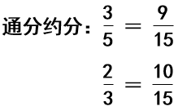
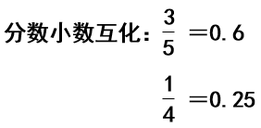
实施建议
（三）指向结构整体设计（联、通——建结构）
内容设计突出联系性
单元内的关联：五下“分数”
计数单位

Slide 20
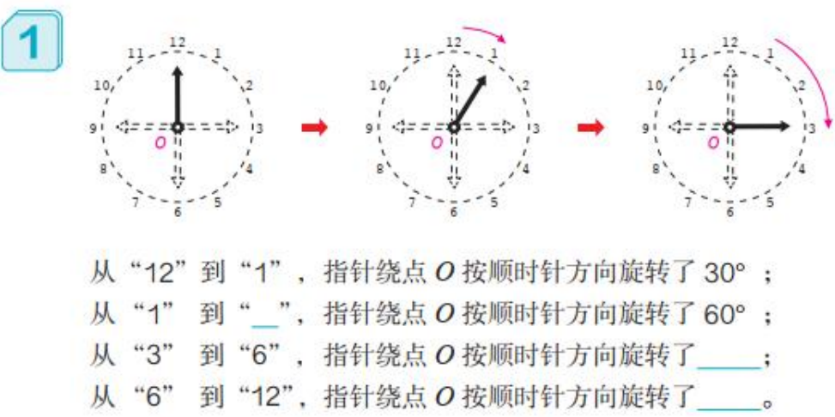
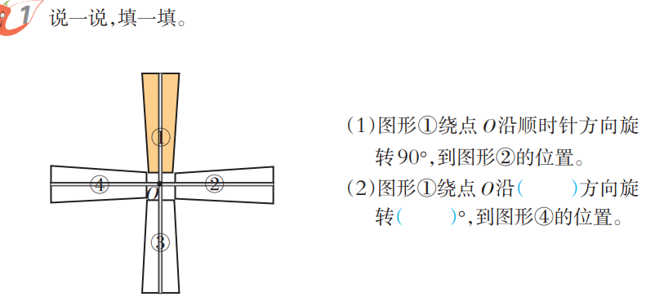
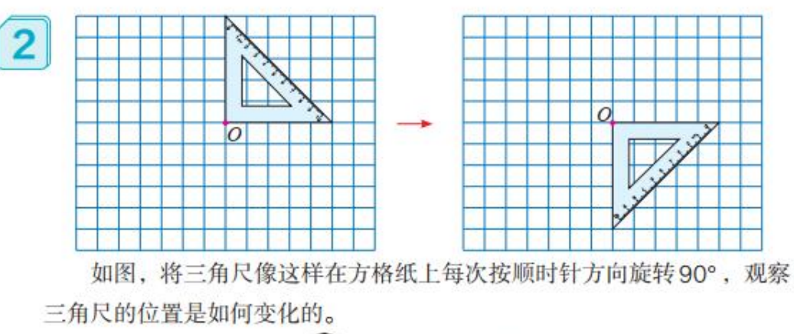
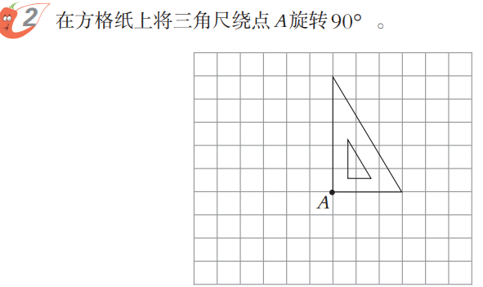
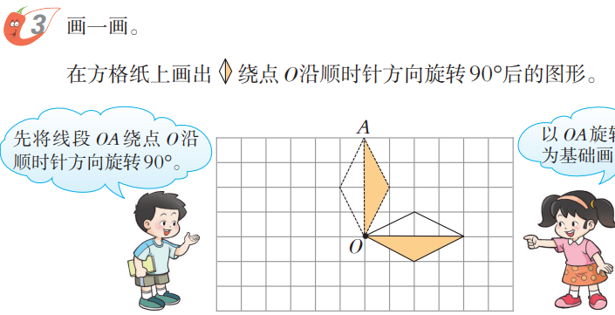
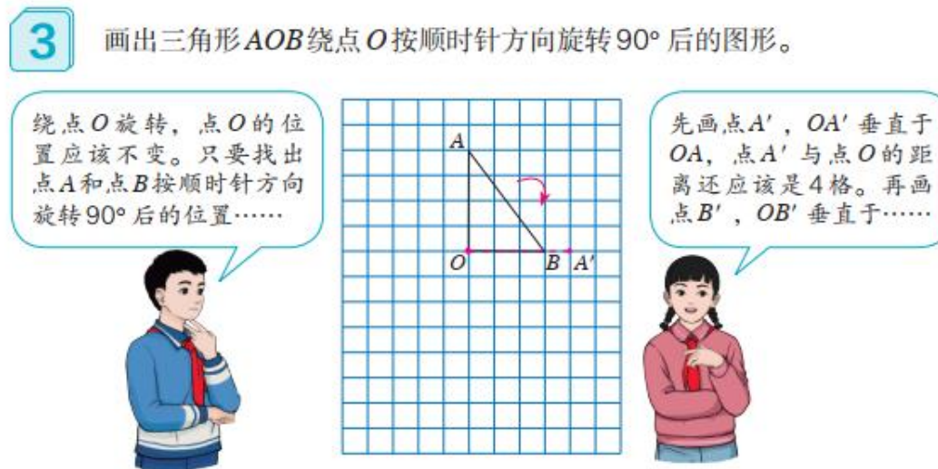
人教版五下“旋转”：
跨单元的关联
西大版五上“旋转”：
三目标：
例1：会描述
例2：会操作
例3：会作图
三要素：
旋转中心
旋转方向
旋转角度

Slide 21
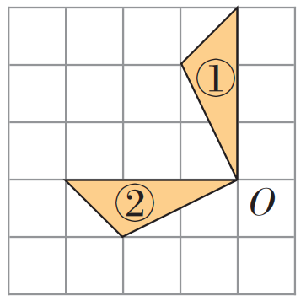
跨单元的关联
怎样从图①旋转到图②？
●
●

Slide 22
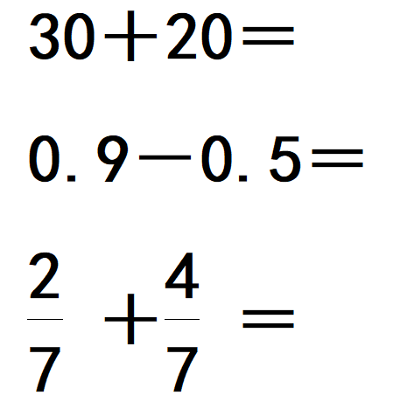
实施建议
（三）指向结构整体设计（联、通——建结构）
内容设计突出联系性
内容设计突出一致性
数的运算中，算理算法的一致性。

Slide 23
实施建议
（三）指向结构整体设计（联、通——建结构）
内容设计的联系性
内容设计的一致性
内容设计的连续性

Slide 24
实施建议
（四）围绕核心素养目标（深、透——抓核心）
创设真实情境
单元整体教学不再是以知识点为中心，而是以核心素养为中心，知识点是培养核心素养的载体。
核心素养不是一朝一夕能够形成的，是需要学生在学习知识的过程中，不断地去感悟体会、迁移运用。只有让学生经历在真实情境中发现问题、提出问题、分析问题和解决问题，才能让学生自己去将知识消化后形成自己的核心素养。
Notes:
领导干部的核心素养，没有“领导”这个专业。中师生的核心素养。

Slide 25
实施建议
（四）围绕核心素养目标（深、透——抓核心）
创设以问题为导向的综合性学习任务
单元整体教学中，更加注重知识间的内在联系，需要将相关联的内容进行整合后，以综合性学习任务的方式呈现给学生，让学生获得网状的知识。
学习任务的设计要指向知识的本质与内涵，要让学生实现“三动”，心动、手动、脑动。

Slide 26
实施建议
（五）注重整体性评价
单元整体教学中，评价也要相应跟进，不再单一的围绕知识点实施评价，需要关注学生在学习过程中的综合表现。评价的主体、形式、机制都要进行相应调整，确保教学评的一致性。
评价是其中的难点，需要老师们在实施的过程中，根据不同的学生、不同的学习任务以及不同的学习阶段，不断改进评价方式，优化评价机制。

Slide 27
实施建议
（六）引导学生学会反思
关于学后反思，从某种程度上说，核心素养是学生自己反思或悟出来的，不是直接“教”出来的，从具体的知识与技能到学科核心素养，其关键环节在于介入真实情境与学后反思。
学后反思必须是学习方案的一个组成部分，且是学习过程的关键步骤。教师需要思考怎样设计，提供反思支架，引导学生正确地悟与反思，以实现从基础知识、基本技能到学科核心素养的过渡或升华。

Slide 28
04
单元作业设计优势
XIAN XIANG

Slide 29
当下作业管理存在的问题题
缺少单元整体设计
基于课时布置作业，缺乏整体的结构观。教学过程中，老师往往更加关注课时的设计、课时目标的达成以及对课时目标达成度的检测，缺少高屋建瓴的整体作业设计观。当下国家在教育层面高度重视学科结构，认为内容的结构化是实现由知识为本向素养转化的关键所在，并且提出三种结构化思维，即知识关联结构化、认识思维结构化、核心关联结构化。这要求老师帮助学生掌握学科结构，单元教学设计是正在推进的有效实践方式，作业设计要有基于单元的特点。

Slide 30
(一)有利于知识建构
基于单元的小学数学作业设计时，教师应在设计作业前研究单元知识内容分布情况，整合不同课时的重难点。教师还应在作业设计时，全面反映单元知识关联性。这样，通过完成作业，学生也能充分梳理单元知识，形成完整的知识链，实现对单元知识的系统构建。

Slide 31
（二)有利于思维提升
基于单元的小学数学作业更加关注作业内容的思考价值，以探究性作业、综合性作业居多，能够对学生思维起到锻炼作用。教师为学生提供基于单元的数学作业，也是对学生思维的有益训练，有助于学生思维能力的提升。"另外，与传统作业相比，基于单元的小学数学作业更有挑战性和层次性。基于挑战性，学生能够更加主动、积极地思考问题;基于层次性，学生能够循序渐进地深化思考。在持续地自觉思考中，学生能够实现由低阶思维到高阶思维的转化，提升思维水平。

Slide 32
(三)有利于素养培育
基于单元的小学数学作业设计，以注重启发式、探究式、参与式、互动式教学为前提，关联主题式学习和项目式学习元素，是培养学生小学数学关键能力和必备品质的重要保障。教师为学生布置单元作业，鼓励学生在实践、探究、体验、反思等过程中完成作业任务，能够有效提高学生核心素养培育效果，实现数学育人。

Slide 33
单元作业设计优势
“双减”背景下，作业设计改变的是量与形式，不变的是“一切为了学生”的教育观，立足学生为本，焕发数学魅力。

Slide 34
原 则
关注作业品质的养成
激发认知的挑战性
体验积极的情感

Slide 35
单元整体教学的关键词：关联、融通、整合
单元整体教学≠单元整合教学
言单元教学就必须整合，是一种片面的、不准确的认识。
单元整体教学不是大容量，而是大视野、高站位。
单元整体教学更加关注的是知识的联系与理解，知识结构的建立，核心素养的培养。

Slide 36
薪火相传，携手前行，最好的时光在路上
我们且行且思 ，不断尝试 ，真正做到让“双减”落地生根
谢谢指导！
XIE XIE ZHI DAO

